Slide 1
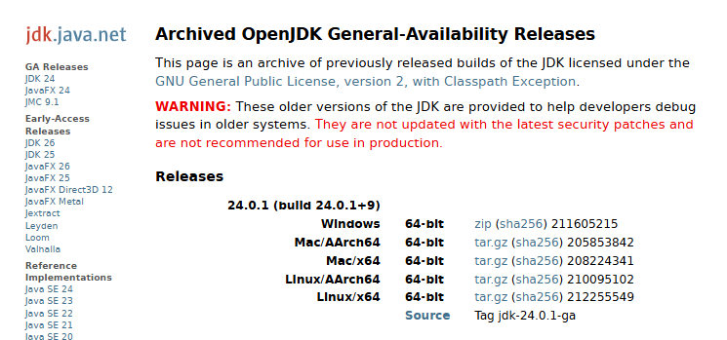
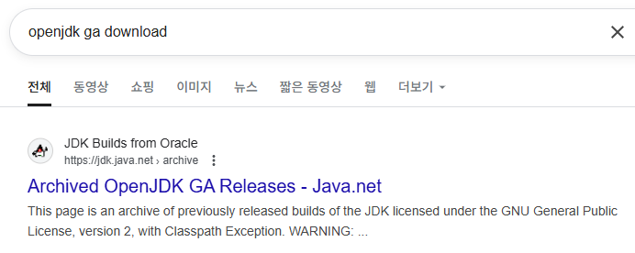
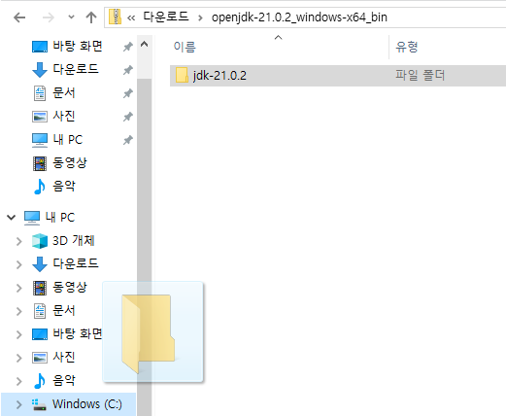
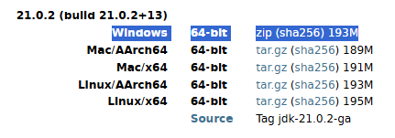
<JDK>
2. jdk.java.net
1. Openjdk ga download 검색
4. 압축 해제X
하위의 jdk-21.0.2 폴더 전체를
C드라이브로 이동
3. 하단의 21.0.2 – Window 64bit 다운로드

Slide 2
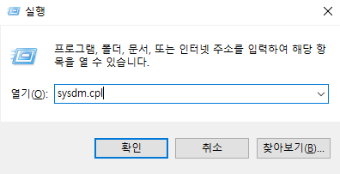
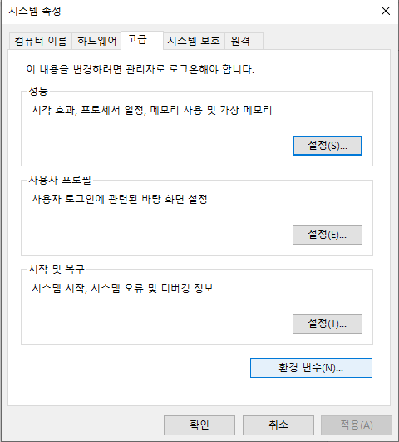

1. 실행 창에서 sysdm.cpl
2. 고급 - 환경변수 - 시스템변수 – path – 편집 – 새로 만들기
앞서 jdk-21.0.2를 옮긴 위치의 주소 복사 – 새로 만들기 붙여넣기 (C:\jdk-21.0.2\bin)
확인 – 확인 – 확인
3. 실행 창에서 cmd 열고 java —version 을 입력하면 현재 설치된 버전 확인 가능

Slide 3
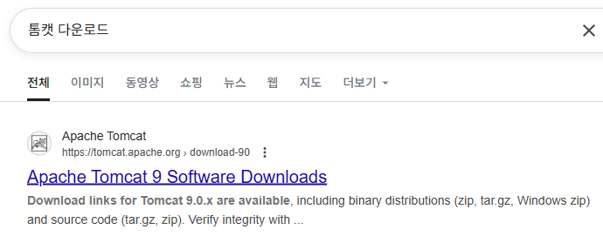
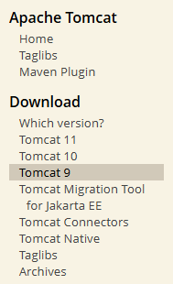
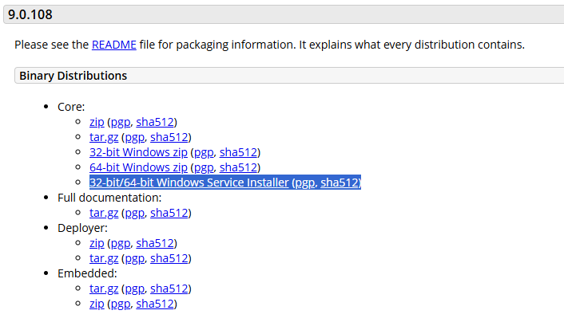
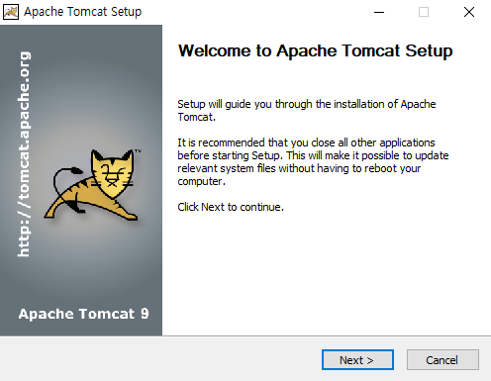
<TOMCAT>
1. Apache Tomcat 공식 홈페이지
2. Download – Tomcat 9
3. 32bit/64bit Windows 다운로드
4. Setup.exe 실행

Slide 4
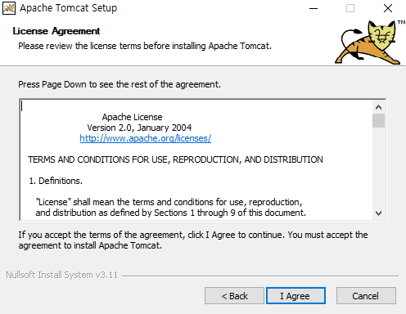
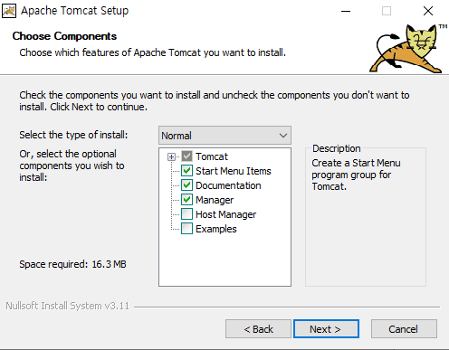
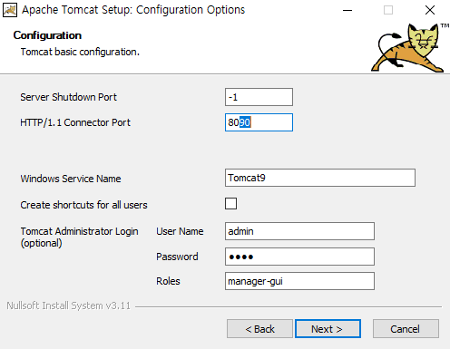
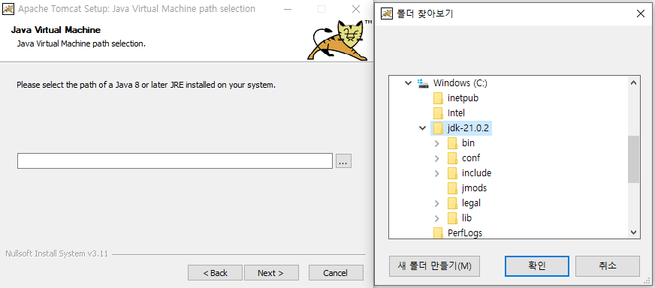
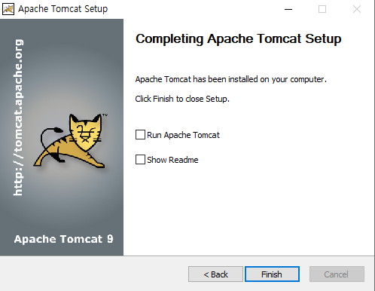
5. Agree, Next 클릭하며 진행
6. HTTP/1.1 Connector Port 변경
7. C드라이브 – jdk-21.0.2
Finish

Slide 5
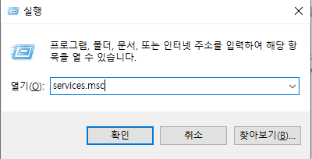
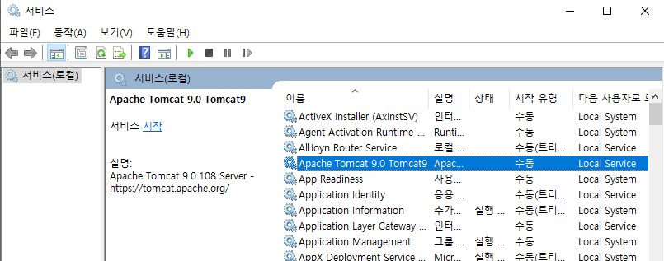
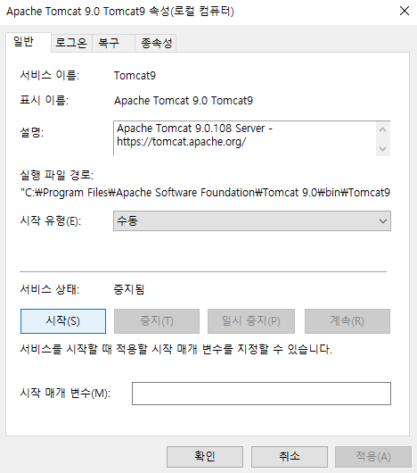
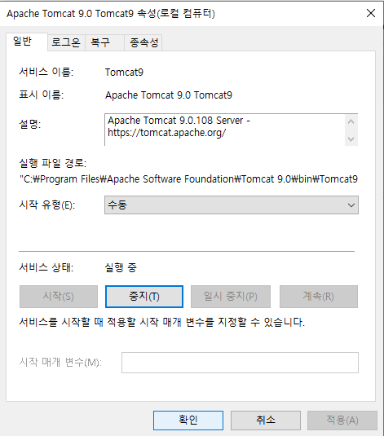
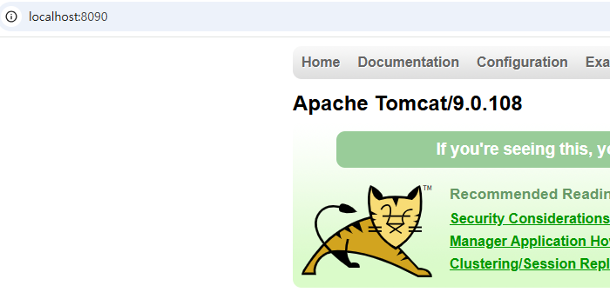
<TOMCAT> _ 설정 확인
실행 창에 services.msc
- 서비스(로컬)에서 Apache Tomcat 9.0 더블클릭
2. 서비스 상태 : 중지됨 상태에서 시작 클릭하면 실행 중으로 변경
→ 주소 창에 localhost:8090 입력하면 Tomcat 시작페이지로 이동

Slide 6
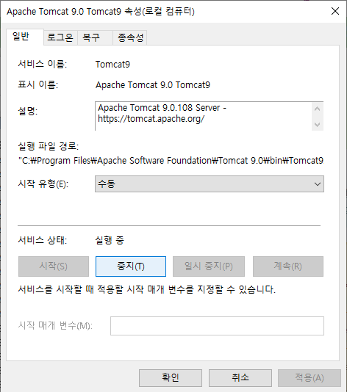
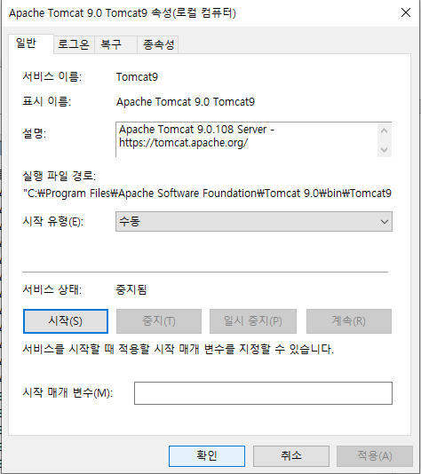
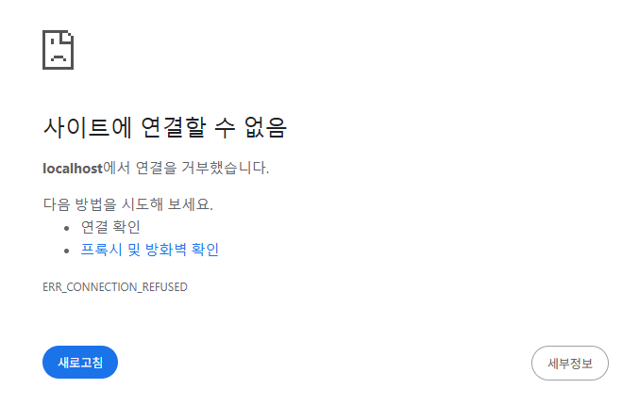
3. 서비스 상태 : 실행 중 상태에서 중지 클릭하면 중지됨으로 변경
→ 주소 창에 localhost:8090 입력하면
연결되지 않음

Slide 7
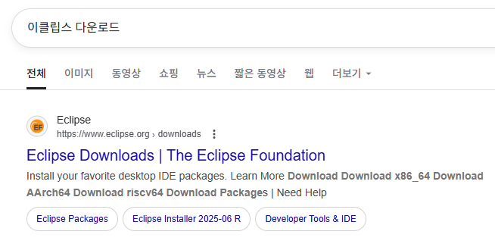
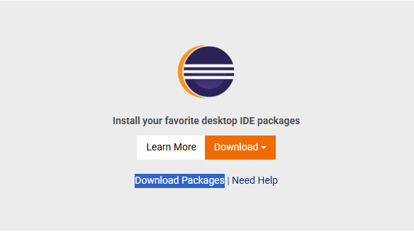
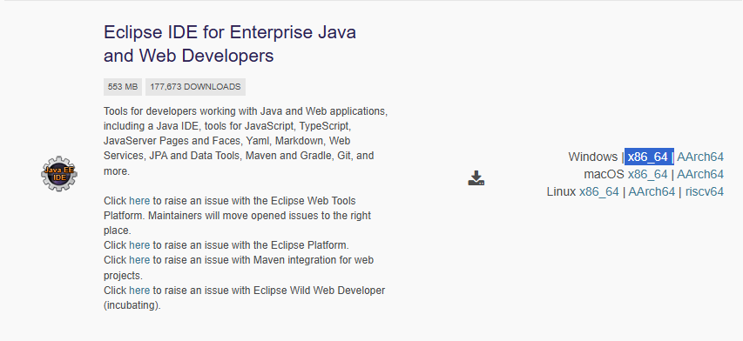

<Eclipse>
1. Ecplise Downloads (https://www.eclipse.org)
2. Download Packages
3. Eclipse IDE for Enterprise Java and Web Developers
- Windows x86_64
4. 압축 파일 Download

Slide 8
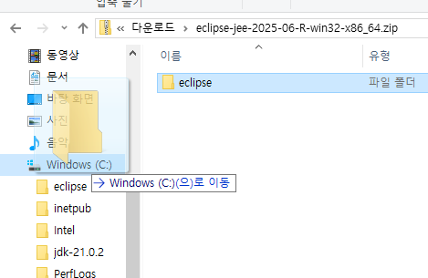
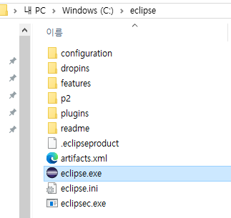

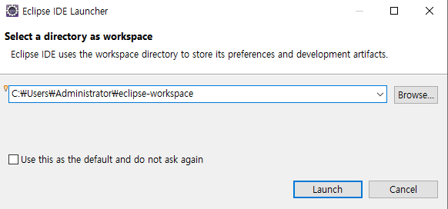
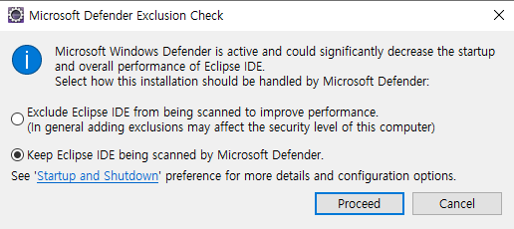
5. 압축 파일 하위의 eclipse 폴더 전체를 C드라이브로 이동
6. eclipse.exe 실행
7. Browse는 설정된 값 그대로 Launch
Defender Exclusion Check는 아래 체크 (선택)

Slide 9
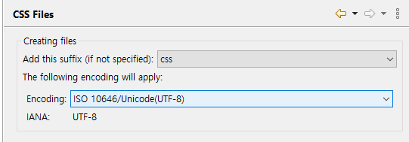
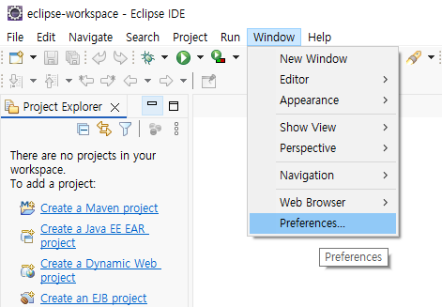
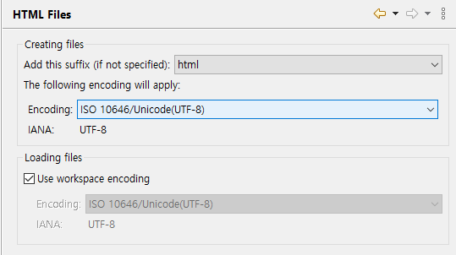
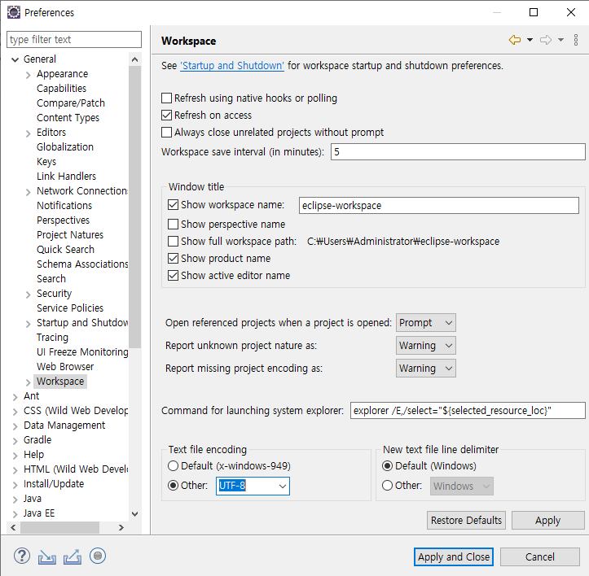
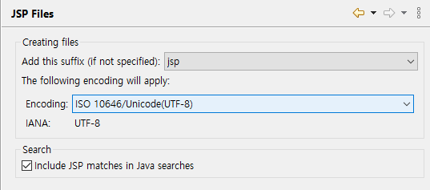
<Eclipse> _ 설정 확인
1. Window - Preferences
3. Web에서 CSS, THML, JSP도
Encoding이 UTF-8인지 확인
2. General – Workspace 에서
Text file encding이
UTF-8인지 확인

Slide 10
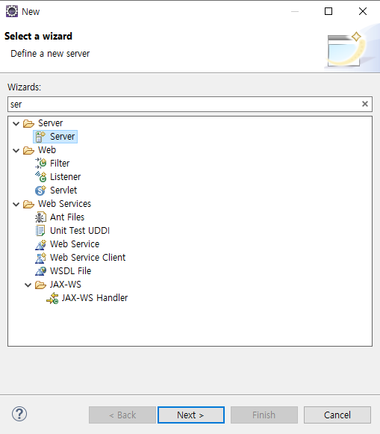
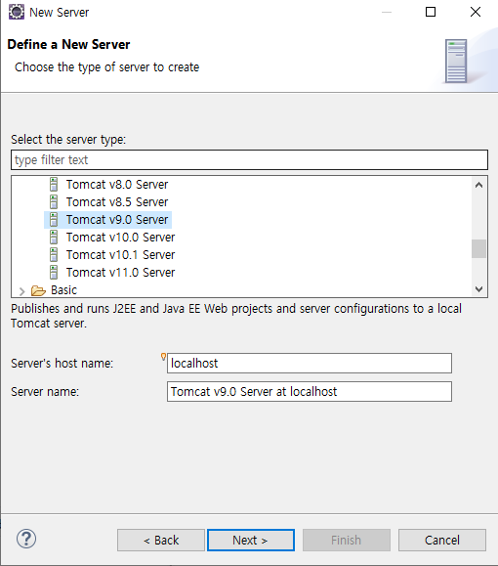
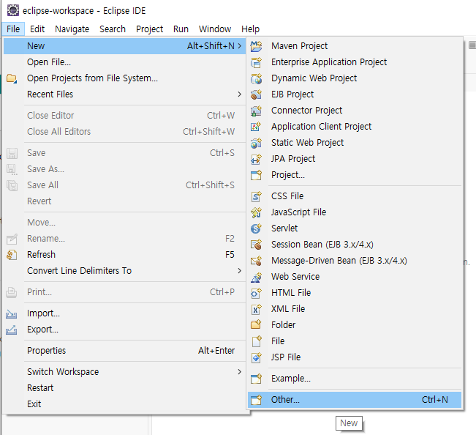
<Eclipse + Tomcat 연동>
1. File – New - Other
2. Server에서 Apache – Tomcat v9.0 Server 선택

Slide 11
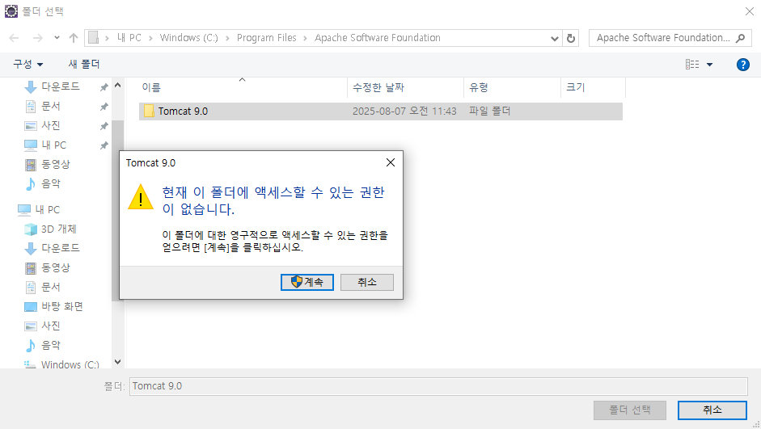
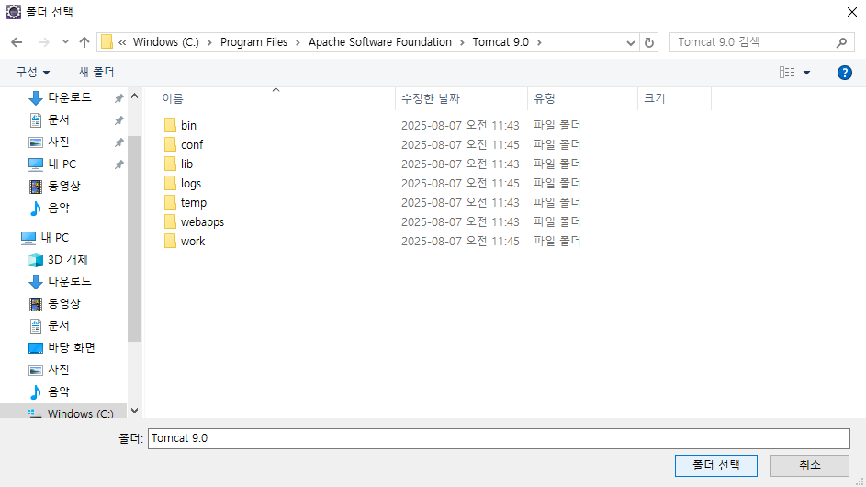
3. C드라이브 – Program Files – Apache Software Foundation – Tomcat9.0
경고 창이 뜨지만 권한을 얻기 위해 계속 클릭
4. Tomcat 9.0 위치로 폴더 선택

Slide 12
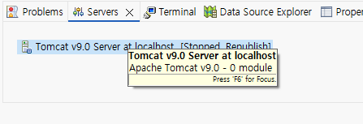
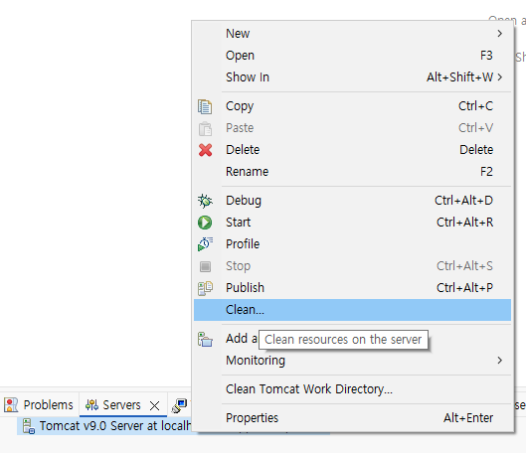
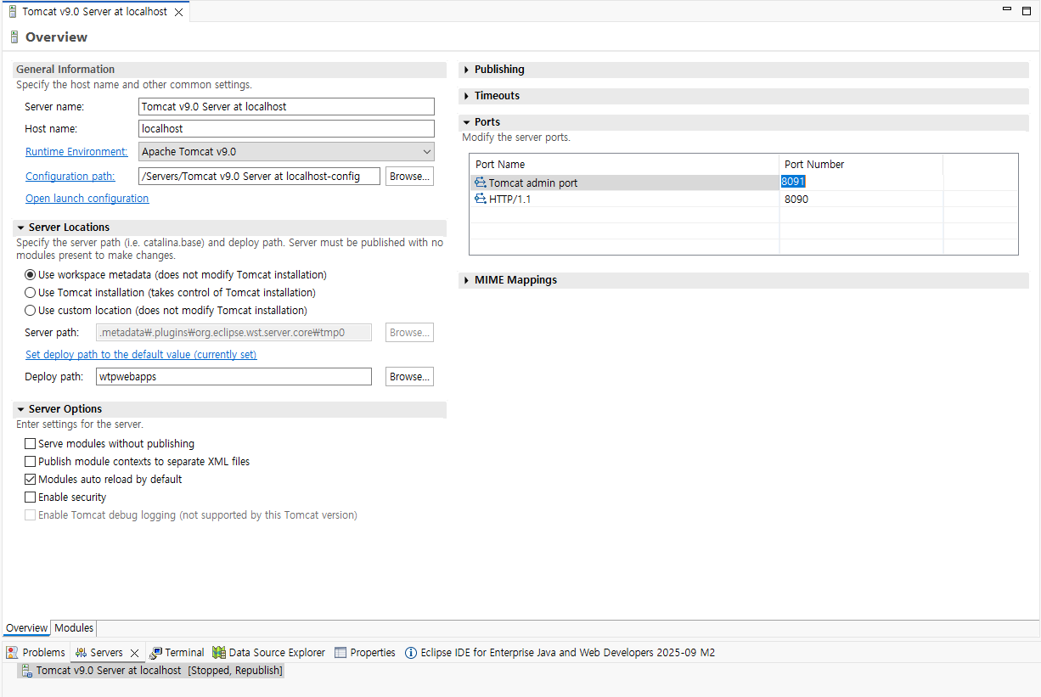
5. 하단의 Servers에서 Tomcat v9.0 더블클릭
Overview의 Ports에서 Tomcat v9.0 Port를 8091로 변경
Ctrl + S로 저장
6. 하단 Servers에서 Tomcat v9.0 오른쪽 클릭 - Clean

Slide 13
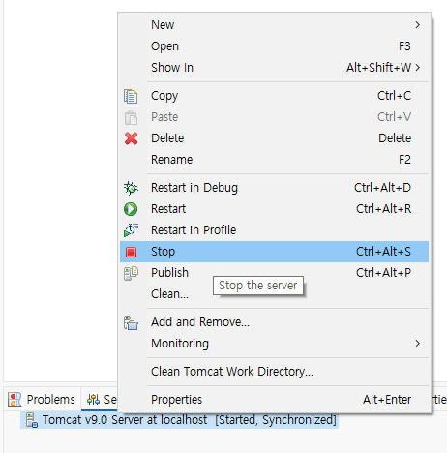
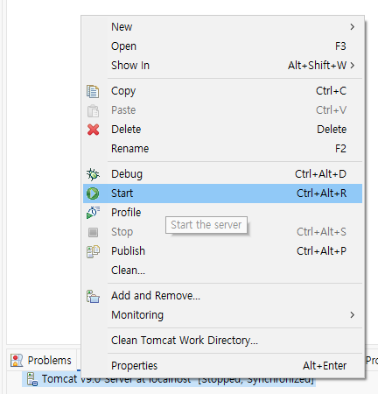
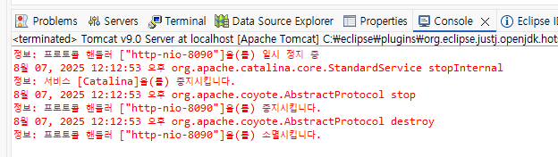
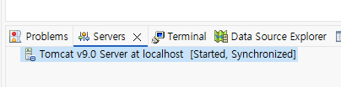
7. Servers에서 Tomcat v9.0 우클릭
- Start 하면 Started
- Stop 하면 중지, 소멸에 대한 내용이 뜨는 것 확인

Slide 14
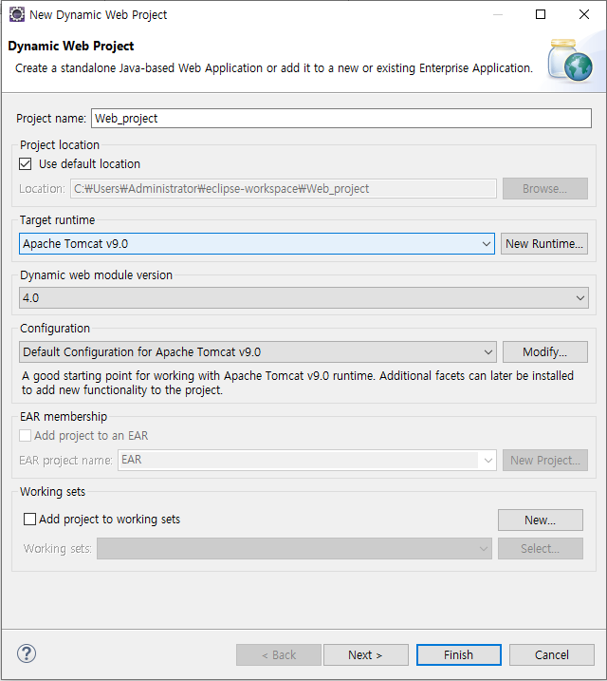
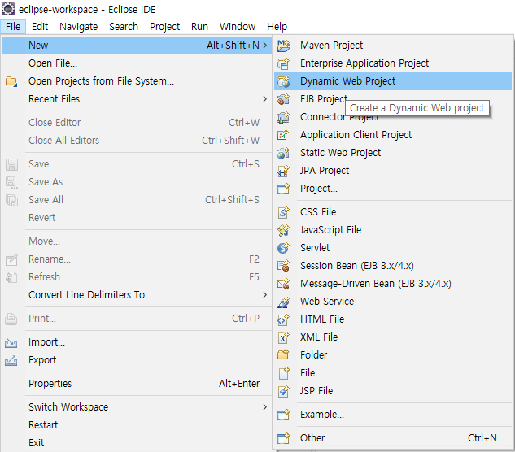
<Eclipse + Tomcat 연동> _ 확인
1. File – New - Dynamic Web Project 탭에서
Target runtime 이 Apache Tomcat v9.0 으로 설정되어 있는지 확인

Slide 15
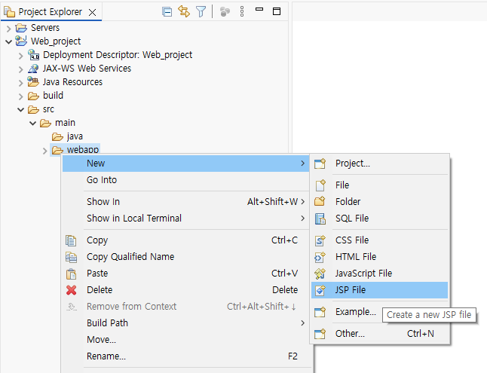


2. 좌측에서 src – main – webapp 우클릭
New – JSP File
File name을 Index.jsp 로 설정해서 Finish
3. 생성된 INDEX.jsp에서
임의로 내용 입력

Slide 16


4. INDEX.jsp 파일 우클릭
- Run As – Run on Server
5. Tomcat v9.0 Server at localhost 선택하고 Finish

